Slide 1
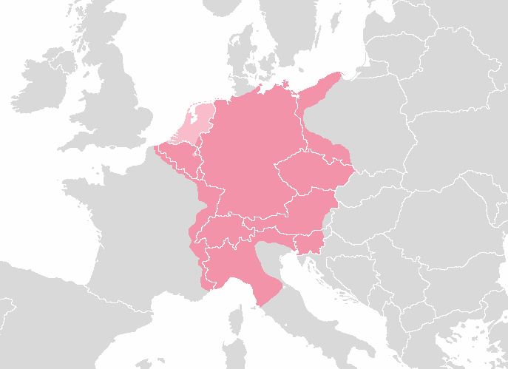
Slovenci v rimsko-nemškem cesarstvu

Slide 2
1 Nastanek RNC
izumrtje frankovski Karolingov
Konrad I. - prvi kralj
Oton I. – premoč nad plemstvom
Sveto rimsko cesarstvo nemške narodnosti
moč papežev oblast le v nemških deželah
cesarska oblast ‘’dana od boga’’

Slide 3
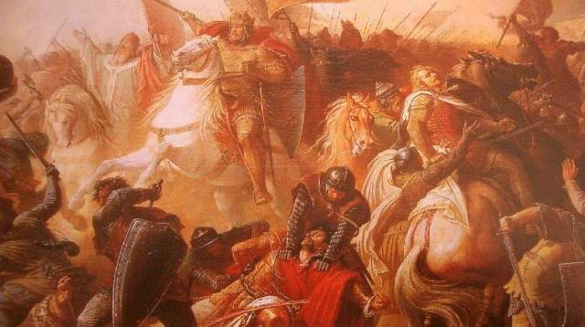
1.1 Vpadi Madžarov
nomadski način življenja (preseljevanje, plenjenje)
organiziranje obrambe RNC
l. 955 – na Leškem polju pri Augsburgu so Madžari premagani
Bitka na
Leškem polju

Slide 4
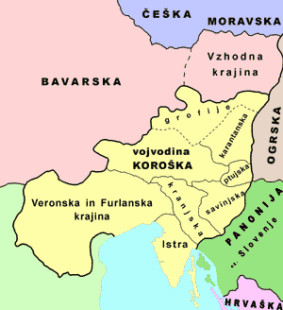
2 Karantanija po l. 822
nastajanje krajin zaradi Madžarov
Velika Karantanija
politične spremembe (fevdalizem, ustoličevanje izgubi pomen)
gospodarske spremembe (triletno kolobarjenje, hubni sistem, boljša orodja)
Velika Karantanija

Slide 5
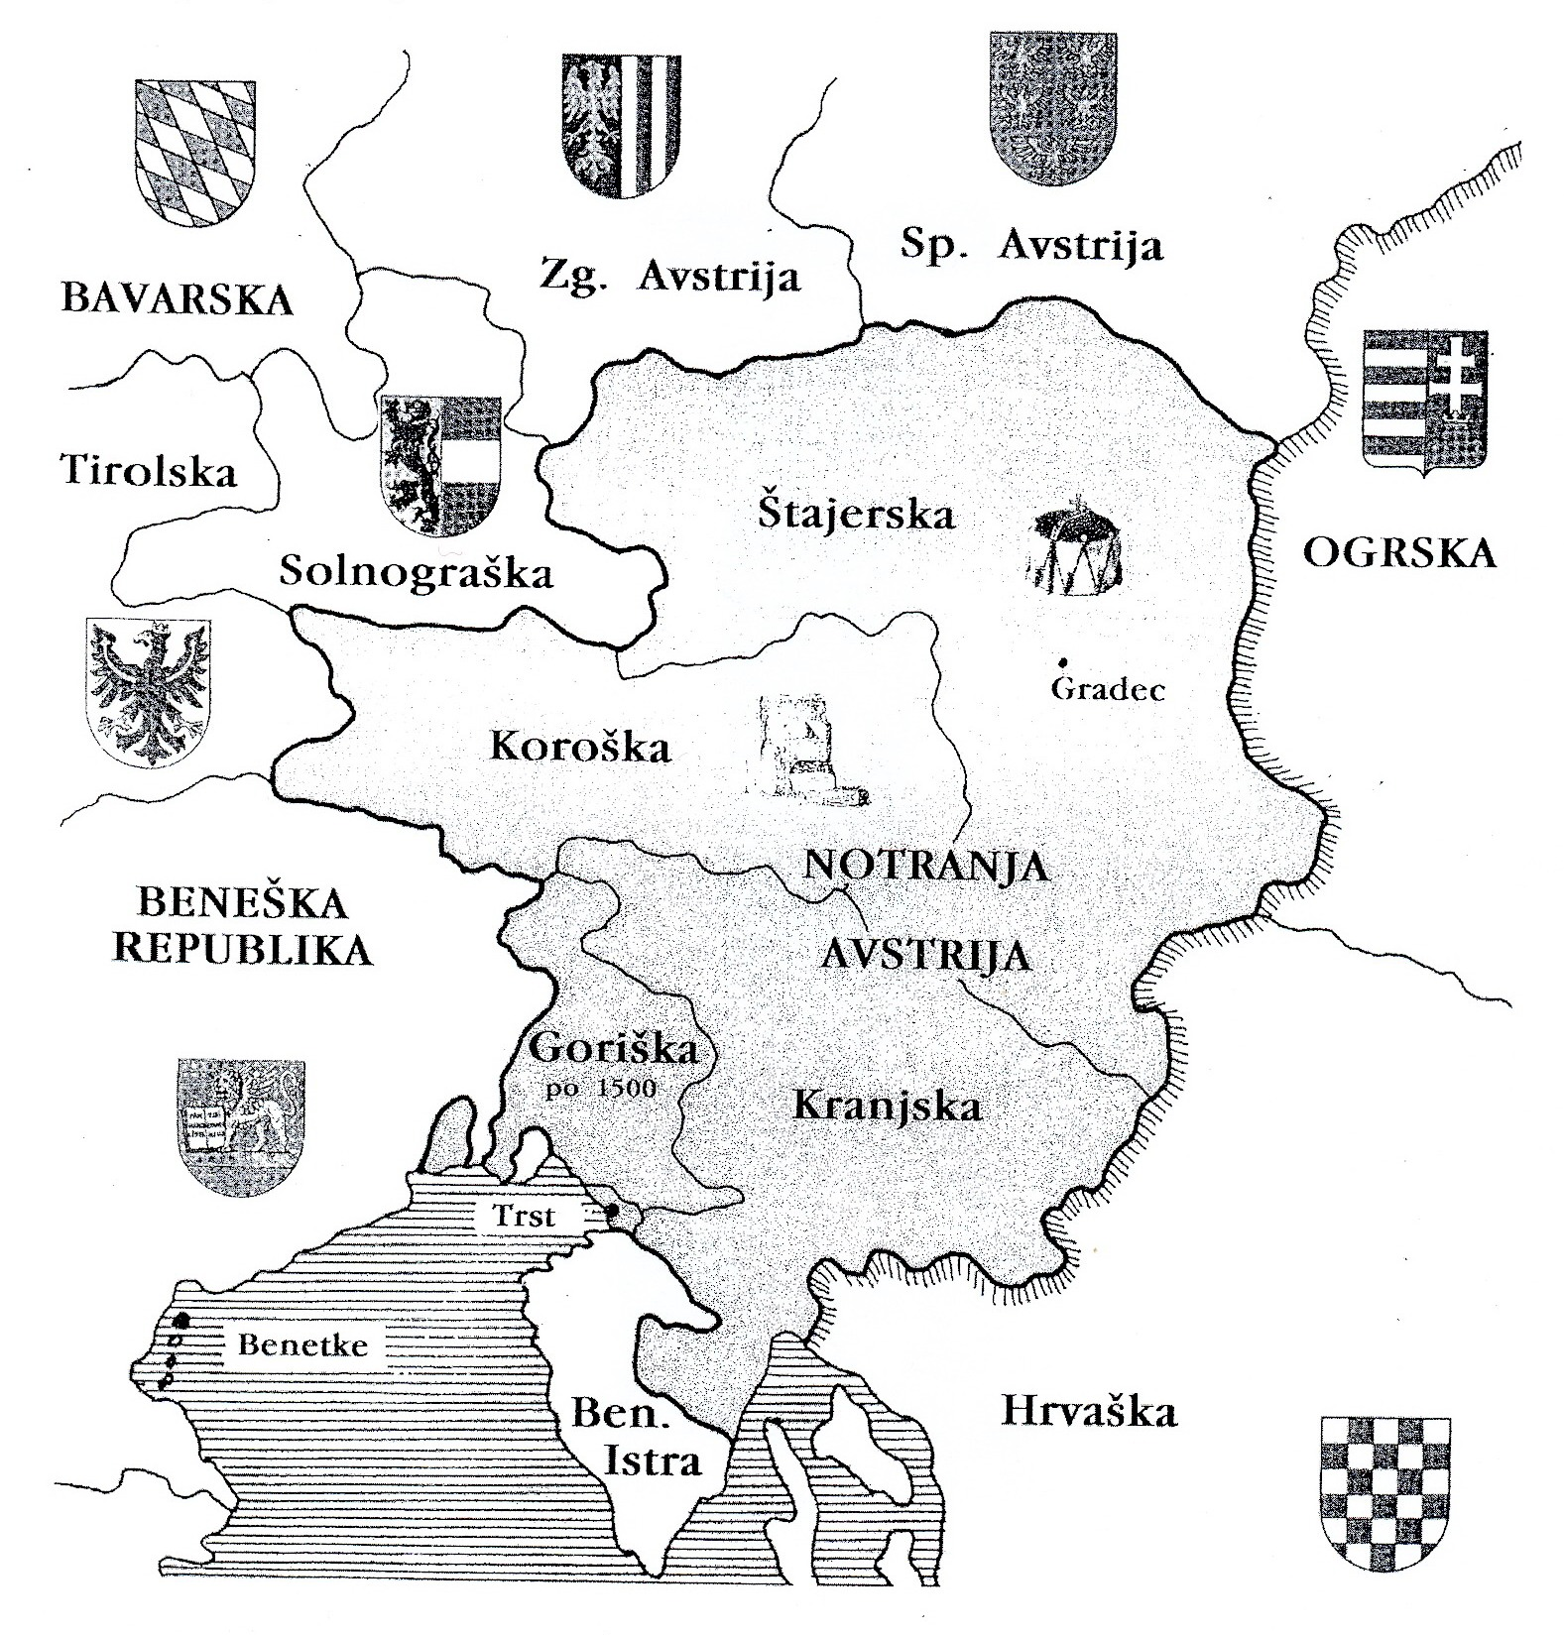
3 Od krajin do dežel
3.1 Dežela:
je avtonomna upravna enota
je neodvisna od etnične in nacionalne pripadnosti
ima deželnega gospoda (javni red in mir, nižja sodna oblast, vojska, denar…)
Dežele na
slovenskem

Slide 6
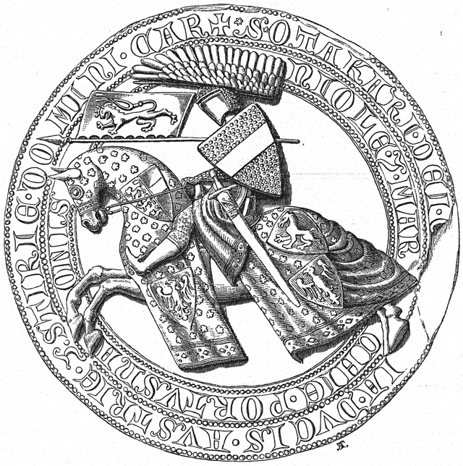
3.2 Interegnum (medvladje)
RNC je 20 let brez cesarja
to izkoristi Otokar II. Přemysl in ustvarja svojo državo
Rudolf Habsburški
je izvoljen za kralja
bitka na Moravskem
polju l. 1278
Pečat Otokarja II. Přemysla

Slide 7
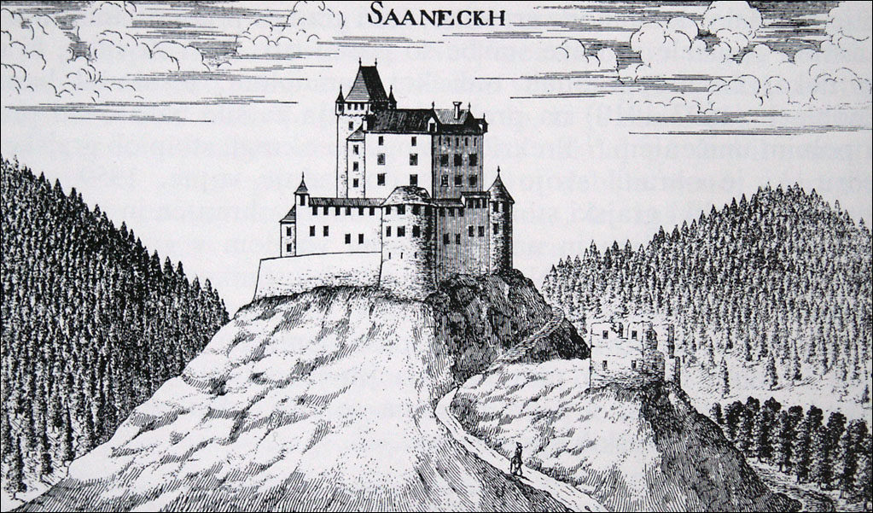
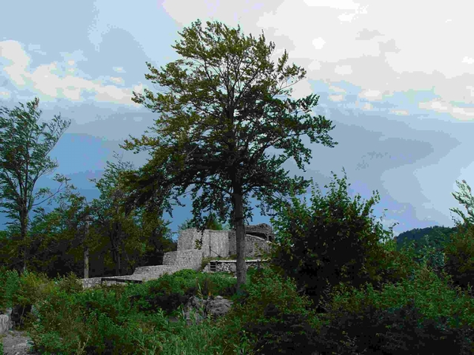
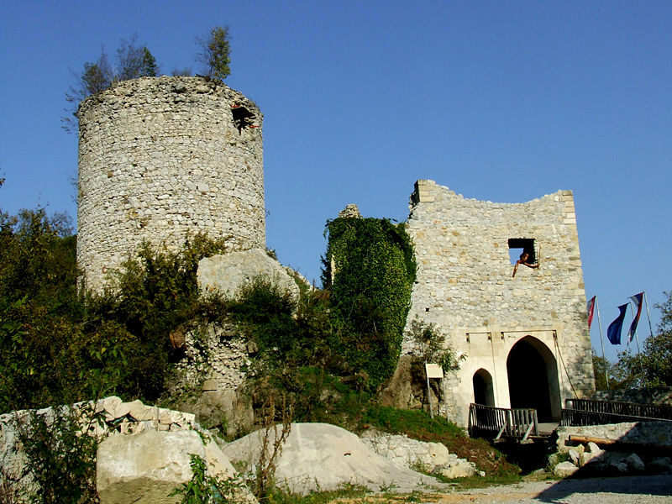
4 Celjski grofje
Habsburžani širijo svoj vpliv
na slovenskem so jim ovira Celjski
lokacija: grad Žovnek
dedna pogodba s Habsburžani
Friderik I. – pridobi grofovski naslov
Herman II. – tesni stiki z vladarji
Friderik II. – poročen z Veroniko Deseniško
Ulrik II. – zadnji, ubit

Slide 8
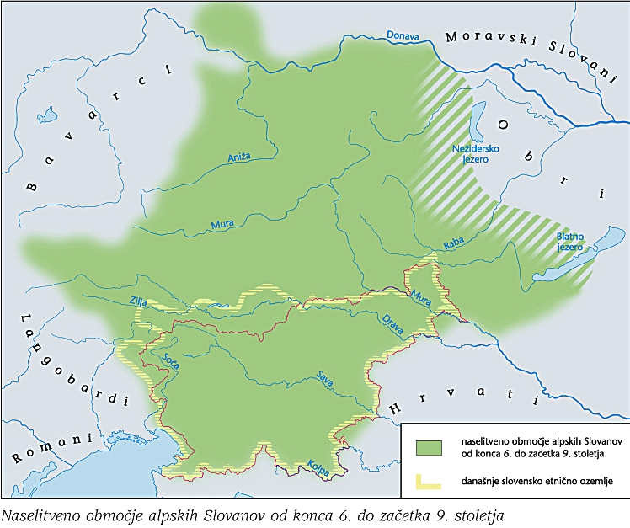
5 Kolonizacija
10.-13. stol. – notranja
13.-15. stol. – višinska
spontana (zaradi Turkov, lakote, epidemij)
Germanizacija:
stapljanje staroselcev z Germani
izginjanje slovenskega jezika
pomik slovenske etnične meje proti jugu
jezikovni otoki (Kočevje)

Slide 9
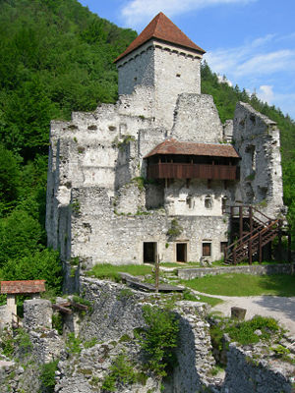
6 Sestava prebivalstva in poselitev
6.1 Plemstvo in gradovi
vrhnji sloj
po izvoru vsaj dvojezično
se bori za povečanje svojih privilegijev → deželni stanovi
gradovi: upravna, sodna, gospodarska, kulturna, itd. središča
Grad Kamen pri Begunjah

Slide 10
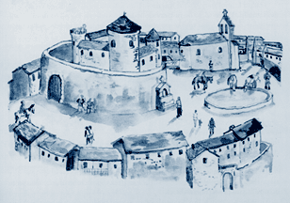
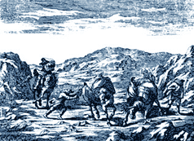
6.2 Kmetje in vasi
najštevilčnejši
razslojeni na
“svobodine” in
“nesvobodnjake”
pripisan status
plačujejo dajatve in tlako
hubni sistem zmanjša slojevitost
slabe razmere → dopolnilne dejavnosti
Lokev
Tovorništvo

Slide 11
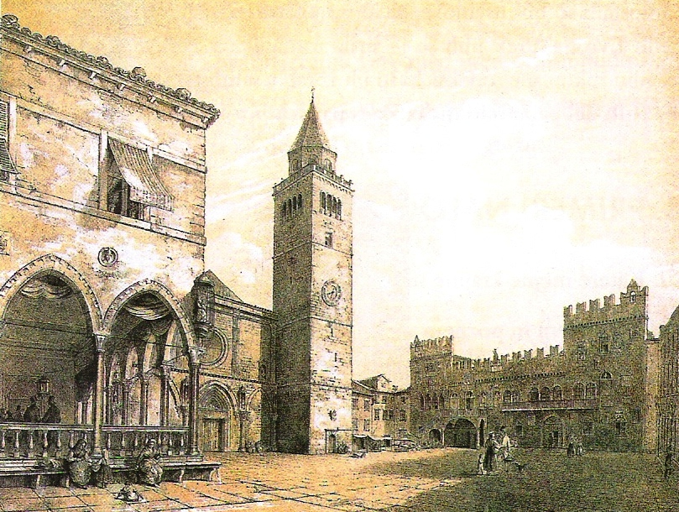
6.3 Meščani in mesta
na slovenskem malo meščanov
13. stol. (Ljubljana,
Maribor, Ptuj, Slovenj
Gradec, Kamnik, Kranj)
15. stol. (Krško,
Kočevje, Višnja Gora,
Lož, Radovljica)
pravilo “eno leto in
en dan”
mestna avtonomija (mestni sodnik, mestni svet, statut)
razmah rudarstva in fužinarstva
Srednjeveški mestni trg v Kopru

Slide 12
7 Cerkvenoupravna organizacija
slovensko ozemlje nima svoje škofije
bogoslužje v latinščini, molitev v domačem jeziku
ljubljanska škofija (1461) – združi večino slo ozemlja
nastajanje samostanov (imajo kulturno in gospodarsko funkcijo)

Slide 13
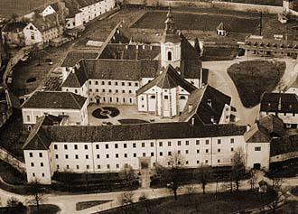
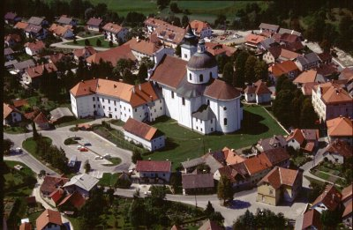
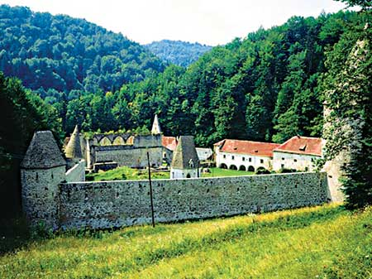
KRAJ | RED | USTANOVITEV
Stična | cistercijanski | 1136
Gornji Grad | benediktinski | 1140
Žiče | kartuzijanski | 1164

Slide 14
Hvala za pozornost!

